Slide 1

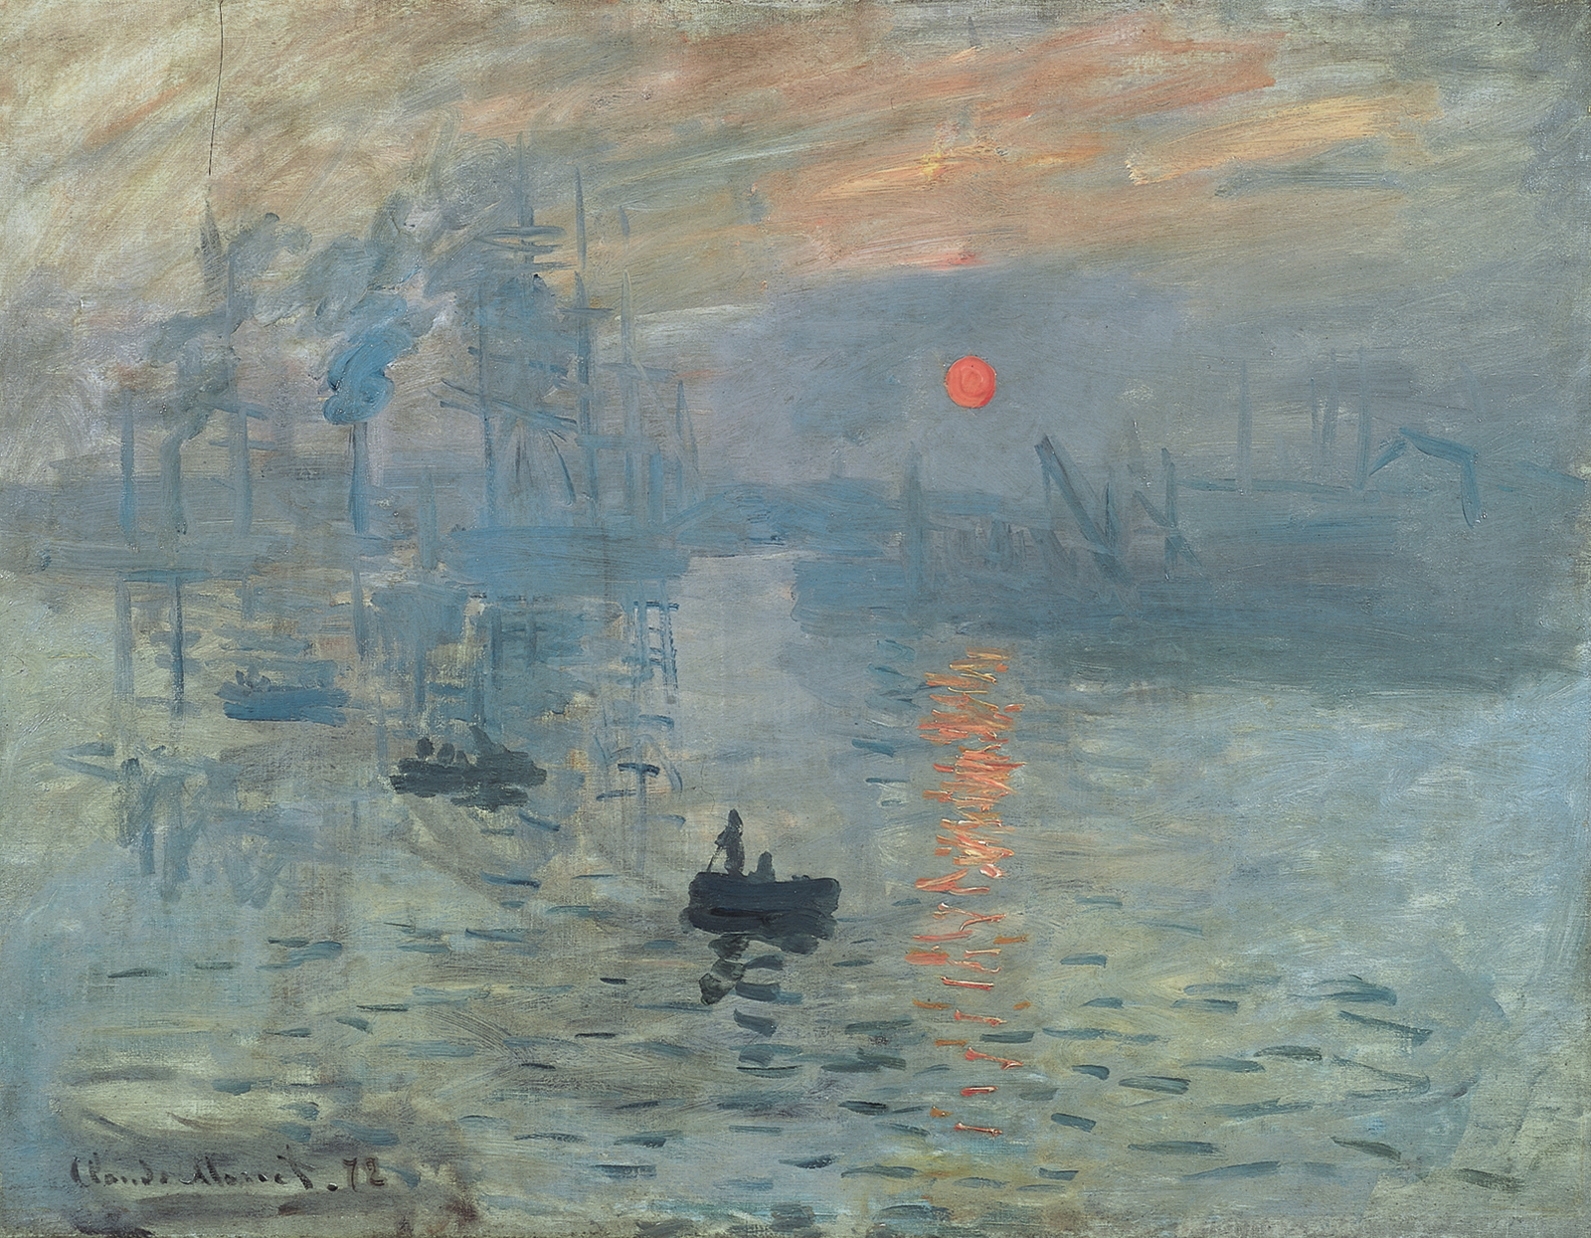
Œuvre incontournable n° 1
Claude MONET (1840-1926)
Impression, soleil levant
13 novembre 1872
Huile sur toile, 48 x63 cm
Musée Marmottant-Monet (Paris)
*Paysage

Slide 2
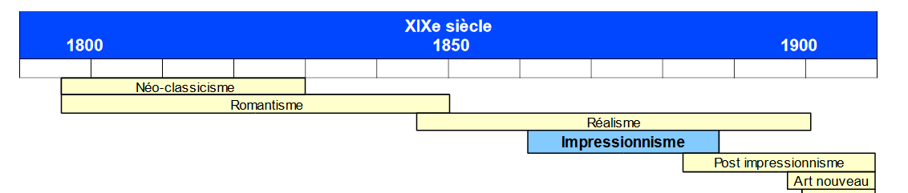
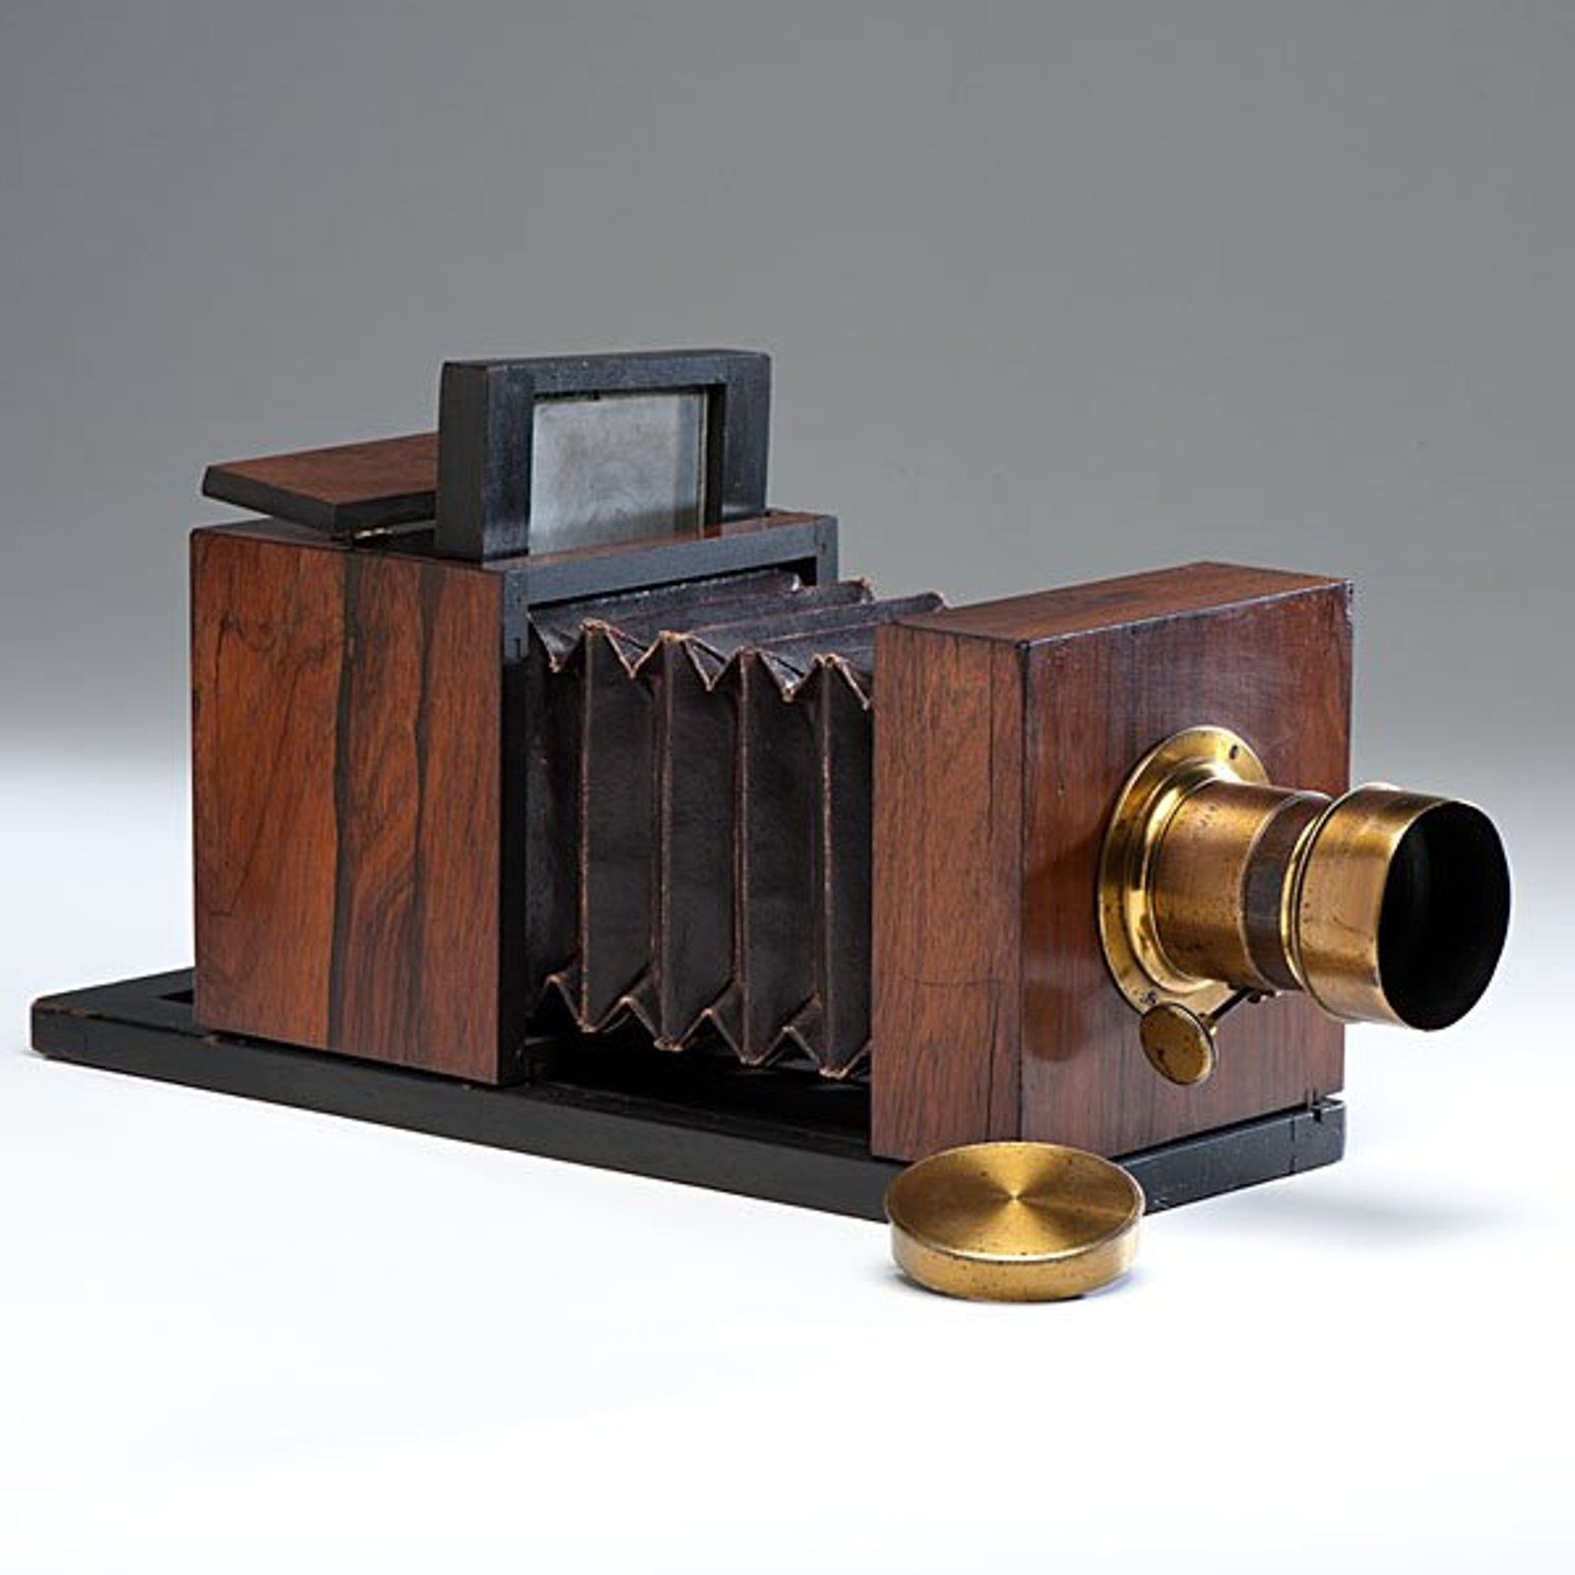
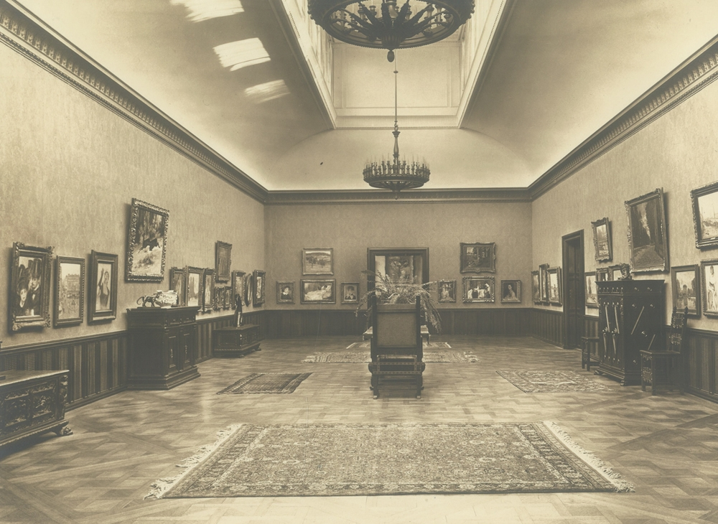


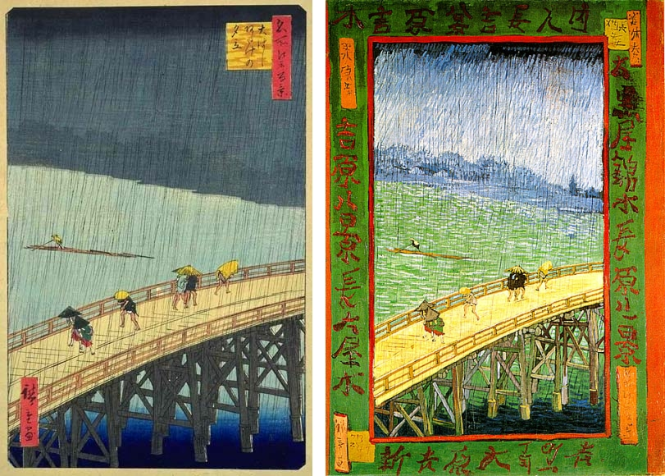
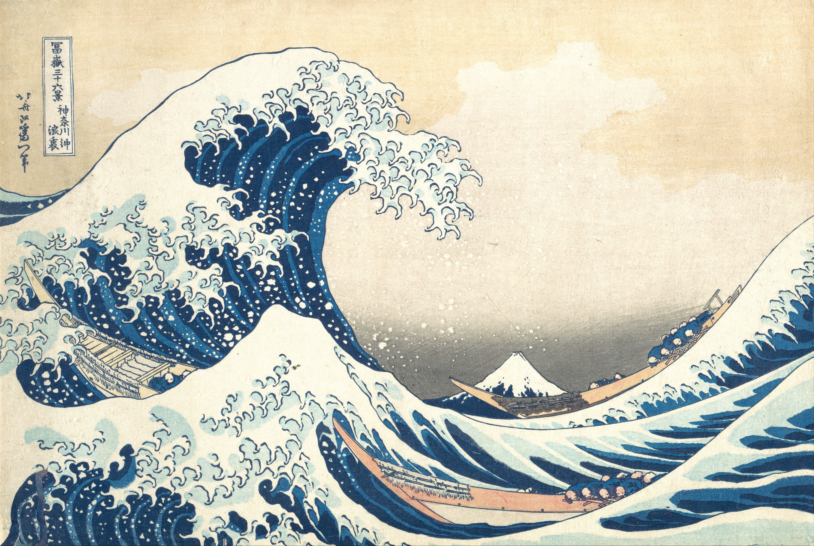
CONTEXTE DANS LE TEMPS
Mouvement impressionniste / XIXème siècle
HISTORIQUE
-La France vient de sortir de la guerre contre les Prusses : elle entre alors sous la III° République . Le pays ne manque pas de ressources
Des innovations techniques importantes • La photographie, vers 1839, qui permet de rendre la réalité dans ses moindres détails va libérer les artistes et les amener à explorer d’autres sujets et d’autres façons de peindre. • Les tubes de peinture en métal et le chevalet, faciles à transporter, offrent aux artistes la possibilité de quitter plus facilement les ateliers pour aller peindre en plein air. • Le développement du chemin de fer rend les déplacements plus aisés et conduit les artistes sur les bords de la Seine, de la Marne et en Normandie
Vers l’ouverture au japon :
-le Japon (ère Meiji) s’ouvre au monde : En 1854, les canons américains forcent le Japon à mettre fin à son isolement commercial. Une ouverture qui ne se fait pas nécessairement au détriment du pays : dès 1867, le jeune empereur Meiji entend tirer parti de la modernité occidentale.
Le calendrier est l’une des premières modifications à être mises en œuvre. En 1873, Meiji adopte le calendrier grégorien, utilisé en Occident, pour l’ensemble du pays. Jusqu’alors, le Japon comptait les années en remettant les compteurs à zéro à chaque nouvel empereur. Pour mener à bien la plupart de ces changements, l’on engage des conseillers britanniques, français, allemands et nord-américains, afin de créer un système juridique et politique semblable à ce qui existe en Occident. On élabore une Constitution, un système de santé et une armée moderne. Les privilèges de la classe constituée par les samouraïs sont abolis, et l’on fixe un terme pour remettre les katana, les épées japonaises.
L’exploration et l’ouverture de la culture Japonaise bouleverse considérablement la vie artistique de l’époque.
CULTUREL
Dans la capitale française, les progrès industriels permettent à une élite financière de s'enrichir et de vivre dans la luxure des salons parisiens. A coté de ces privilégiés , les ouvriers vivent dans la misère et se rendent à l'opéra pour se divertir : ils s'intéressent à tout ce qui a un attrait artistique . C'est cette société française qui découvrira lors de la première exposition impressionniste Impression , Soleil levant de Claude Monet qui fera scandale . En effet , Paris est le principal carrefour international des arts , des scientifiques et des écrivains : les Parisiens ne se confondent pas avec les Français
Manet a joué un rôle important dans la formation de l'impressionnisme en assistant à des réunions réservées aux artistes de toutes sortes : photographes (Nadar) , écrivains (Zola) dés 1866 où il devient le porte-parole des nouvelles tendances . A cette époque , les peintres se heurtent à l'apparition de la photographie qui révèle la nature de façon instantanée comme aucun peintre ne pouvait le faire.
Les impressionnistes comme Monet , Degas ou encore Renoir découvrirent le " japonisme " , qui leur apprit à voir que les tableaux ne devaient pas être obligatoirement centrés ou riches en détails : une simple estampe peut être un véritable chef-d'œuvre.
L'art qui résulta de cette influence, notamment en réaction au classicisme et qui initie de nouveaux choix esthétiques (lignes courbes, éléments naturels), est qualifié de japonesque.
HOKUSAI
La grande vagie de Kanagawa
Estampe de 1830 (40 ans avant cette œuvre de Monet !)

Slide 3
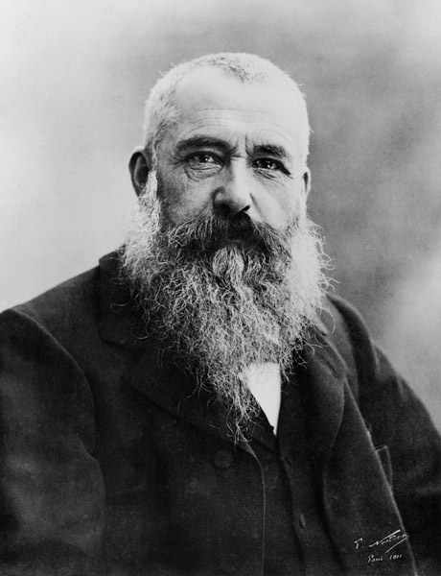
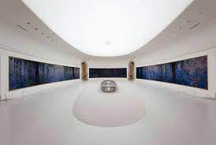
ÉLÉMENTS BIOGRAPHIQUE SUR l’ARTISTE
Peintre de la couleur et du plein air, Monet est surtout connu pour avoir été le chef de file de l’école impressionniste. Artiste en marge de l’enseignement académique, il voit son nom triompher au début du XXe siècle dans l’histoire de l’art moderne et est considéré par les expressionnistes abstraits américains comme l’un des précurseurs de l’abstraction.
Né à Paris en 1840 mais élevé en terre normande, il dessine très tôt des portrait-charges. il est découvert par le peintre paysagiste Eugène Boudin, qui l’encourage à peindre sur les plages. Monet fait la découverte du plein air : cette passion ne le quittera plus.
Arrivé à Paris en 1859, Monet se forme dans l’atelier de Charles Gleyre, où il fait la connaissance d’Auguste Renoir. Les leçons sur l’antique ne portent guère ; Monet et ses amis préfèrent aller peindre dans la forêt de Fontainebleau, sur les terres des peintres de l’école de Barbizon. Il expose néanmoins au Salon et se fait remarquer par Emile Zola. En 1870, il fuit la guerre franco-prussienne en se réfugiant à Londres, où il découvre la magie de William Turner.
Est-il le dernier grand maître du XIXe siècle ou le premier grand peintre du XXe siècle ? Son art novateur, comme celui de son contemporain Rodin, incarne le passage de la tradition vers la modernité.
En 1874, Monet s’associe à une exposition de groupe dans les locaux du photographe Nadar, à Paris. Il présente Impression, soleil levant, tableau considéré comme le manifeste d’un style nouveau : l’impressionnisme. Les expositions du groupe se perpétuent jusqu’en 1886, mais Monet a déjà pris le large.
Bien qu’il soit soutenu par le marchand d’art Paul Durand-Ruel, il peine à vivre de sa peinture et connaît des années très difficiles avant de s’installer à Giverny en 1883. Il transforma inlassablement un domaine délaissé en un chef d’oeuvre floral, inspiration de nombre de ses plus grands chefs d’oeuvre. Peintre en son jardin, Monet l’était aussi de par le monde, et s’éloignait pour de longues campagnes de peinture. *Visite virtuelle de sa demeure et son jardin, lieu d’inspiration pour ses Nymphéas : https://fondation-monet.com/visite-virtuelle/
Heureusement, le succès vient à l’artiste dans les années 1890 grâce à Durand-Ruel, qui exporte la peinture impressionniste aux États-Unis. L’œuvre de Monet s’étoffe, et il s’attèle à des séries de paysages qui marqueront l’histoire de l’impressionnisme, notamment celle des Cathédrales de Rouen en 1894.
Installé à Giverny, dans l’Eure, Monet y passe la dernière partie de sa longue vie. Son magnifique jardin, qu’il modèle suivant son goût, devient sa principale source d’inspiration. Le motif du bassin aux nymphéas est à l’origine de sa dernière grande œuvre : le cycle des Nymphéas, dont un ensemble de toiles est offert à l’État (musée de l’Orangerie) par le peintre sur la demande de son ami politique Georges Clemenceau. L’ensemble est inauguré en 1927, un an après la disparition du peintre.
Photographie de Nadar, Portrait de Claude Monet, 1899
Un panorama d’œuvres de Claude MONET en ligne: https://www.marmottan.fr/collection-en-ligne/

Slide 4
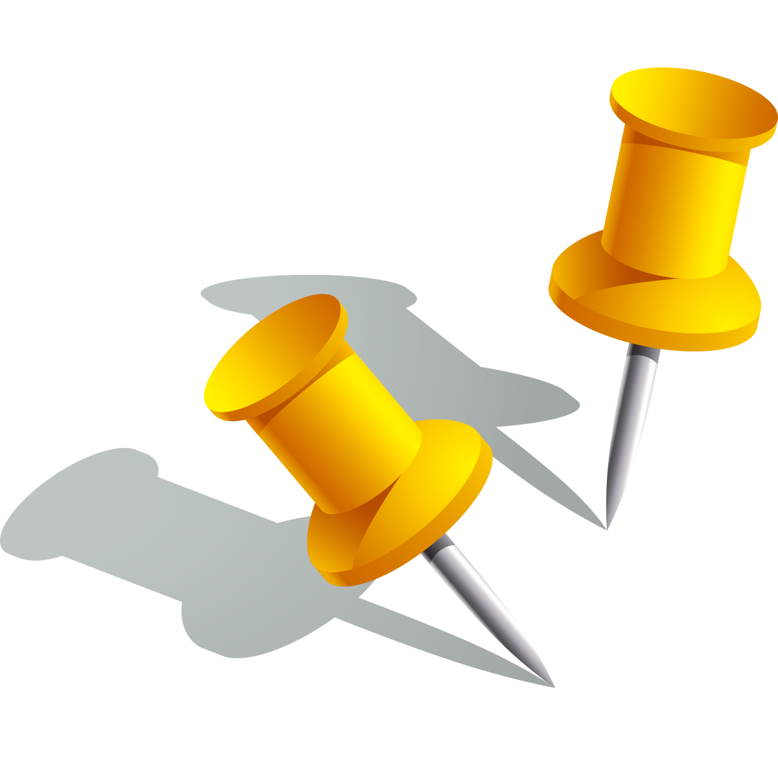
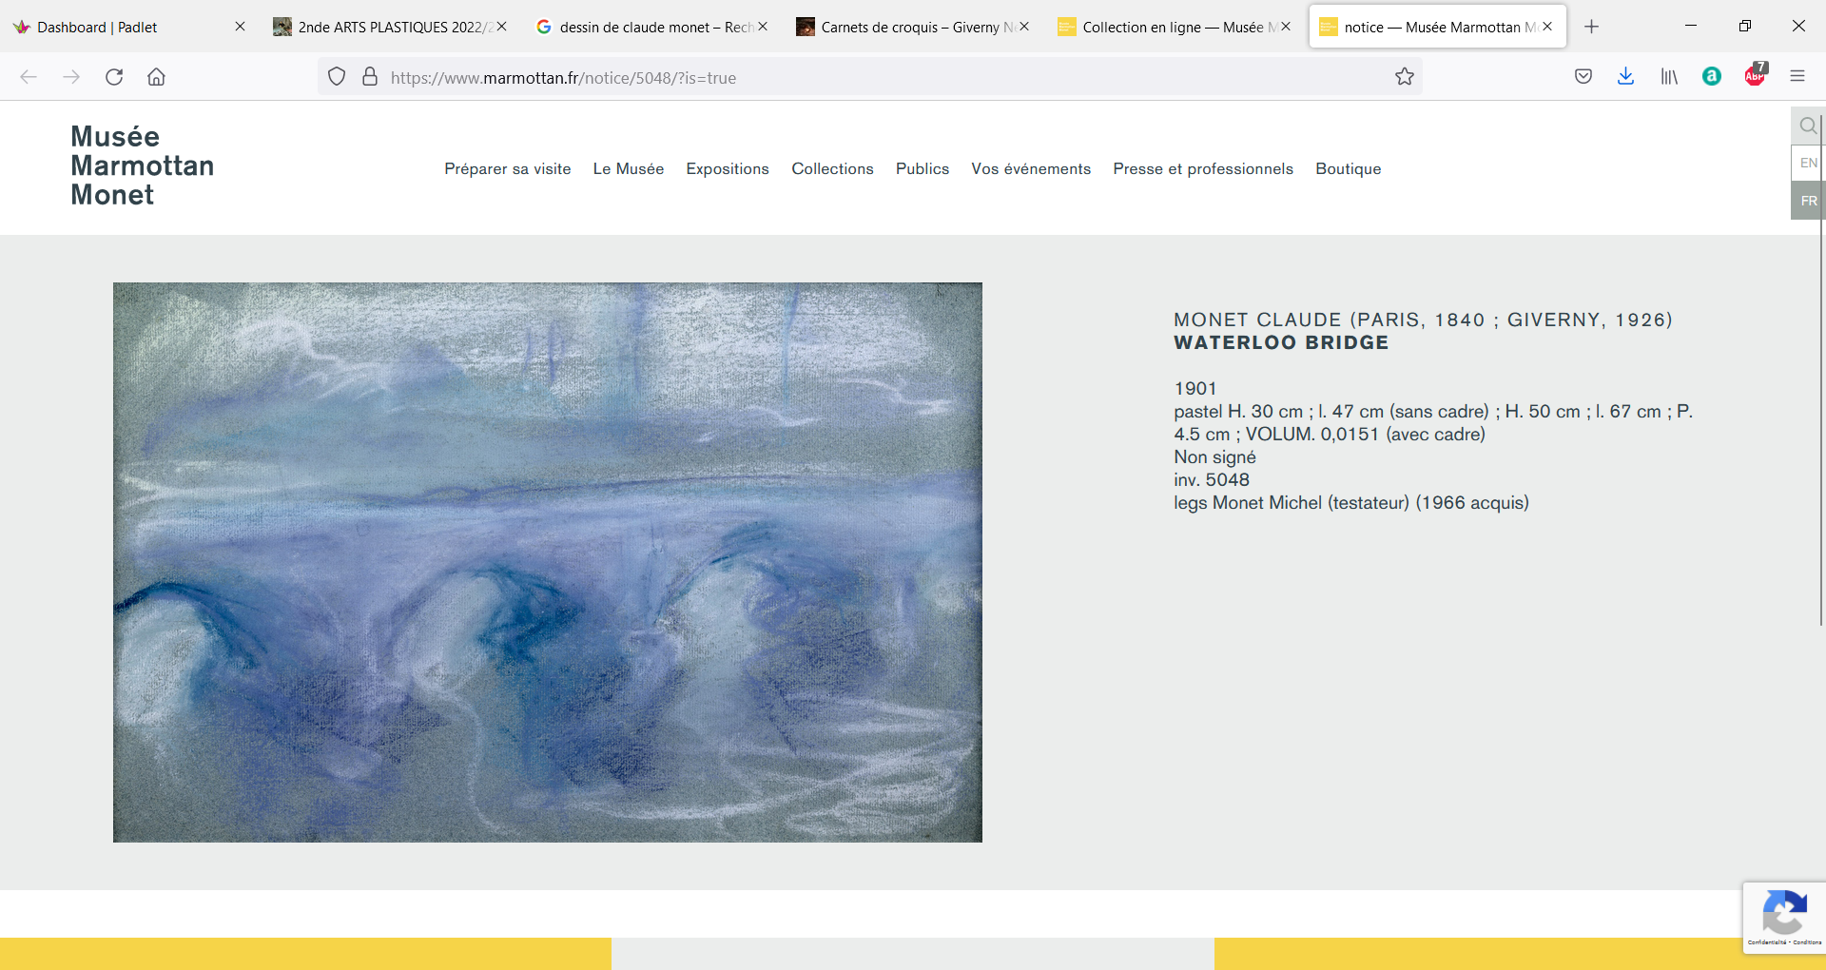
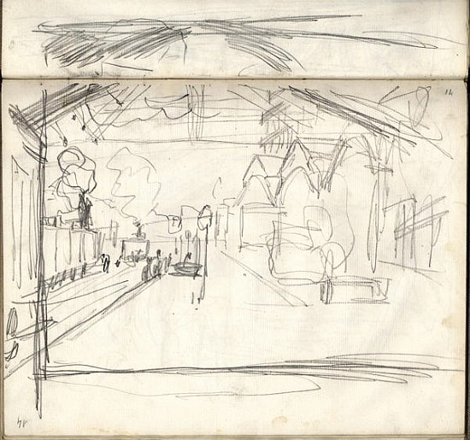
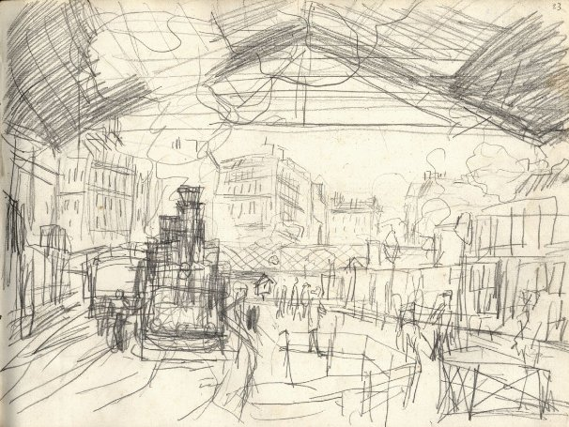
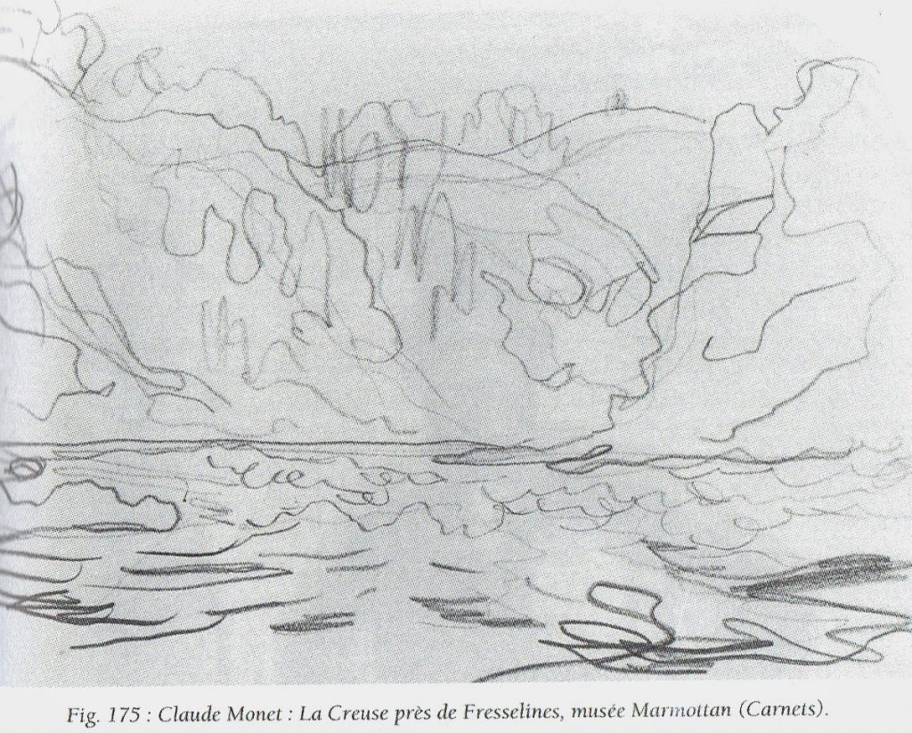
DU PROJET À LA RÉALISATION COMPRENDRE LA DÉMARCHE DE L’ARTISTE
Les enjeux pour son époque :
-sortir de l’atelier « académique » pour peindre directement dans le paysage, sur place
-sans réellement d’esquisses préalables (juste des dessins pour mieux observer le paysage et trouver un cadrage), réaliser l’œuvre directement sur la toile
-peu de mélanges de couleurs
-envie de capter les impressions du paysage (lumières, couleurs, reflets, mouvements) donc nécessité de travailler rapidement (cours contre la montre)
-par l’exposition dans les salons, recherche de reconnaissance et de modernité (donc rupture avec les Beaux Arts et son académisme)
Croquis de la Gare Saint Lazare
Des carnets de dessin et un tracé rapide
Tout au long de sa vie Monet a utilisé des carnets pour griffonner des dessins comme on prend des notes. Il y en a huit que l’on peut visualiser page à page. C’est l’artiste à l’oeuvre, le tout début du processus de création qui se dévoile à mesure qu’on feuillette ses brouillons. Beaucoup de dessins sont tête-bêche. On imagine Monet en train d’ouvrir le carnet et de le tourner de façon à avoir la couture du milieu à sa gauche, car il est droitier. Il ne s’applique pas, il ne cherche pas à faire un beau dessin. Ce sont des notations de travail, pour lui seul. Il veut se souvenir de cadrages, il tâtonne. Il délimite un format différent du rectangle de la page en la coupant d’un trait. Le crayon qui dessine les radeaux de nymphéas ou les bords de l’eau est flou. Celui, plus jeune, qui s’est arrêté à la Gare Saint-Lazare ne manque pas de puissance. Monet noircit la locomotive, raidit la charpente métallique de la verrière, comme pour mieux enregistrer la structure de son dessin.
Ce qui frappe c’est la distance entre ce dessin qui paraît à la portée de quiconque et la merveille que l’on sait de la toile achevée. Pour parcourir cette distance, pour métamorphoser l’ébauche en éclats de lumière, pour cela il faut être Monet.

Slide 5
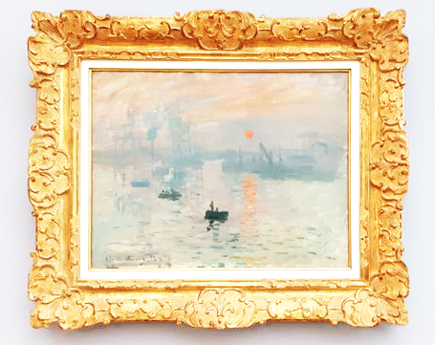
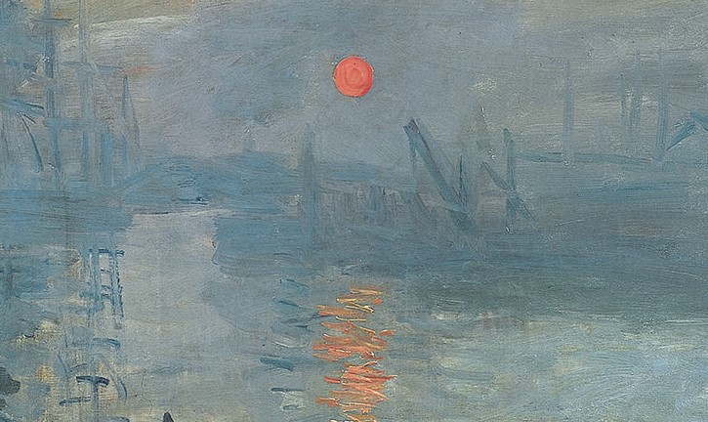
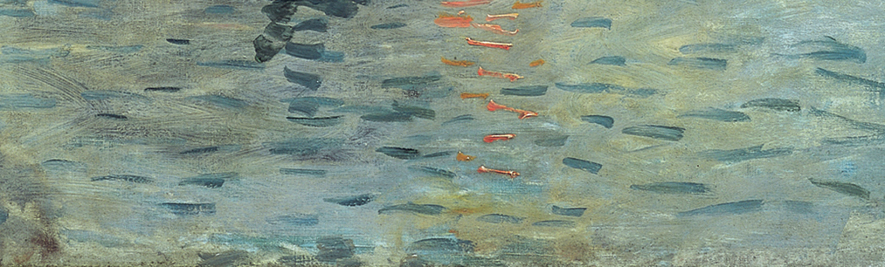
ANALYSE D’ŒUVRE
TEMPS
CITATION (vers l’origine du mot « impressionniste):
LUMIERE
COULEUR
Louis Leroy, critique d’art pour Le Charivari, écrit en 1874 un article moqueur à propos de cette toute première exposition des futurs impressionnistes. Leroy y a repéré une toile en particulier de Monet, et écrit :
« Que représente cette toile ? Impression ! Impression, j’en étais sûr. Je me disais aussi puisque je suis impressionné, il doit y avoir de l’impression là-dedans. »
GESTE
Les fumées des usines brouillent ainsi la lumière du soleil naissant, modifiant atmosphère et couleurs. La silhouette d’une barque et d’un ombre crée un contraste en contre-jour
Claude Monet a grandi au Havre : c’est donc un paysage qu’il connait bien qu’il représente dans cette marine industrielle. Le port est un des thèmes favoris du peintre, véritable représentation de la Révolution Industrielle alors toute récente. La ligne d’horizon a disparu au profit d’un travail sur la brume et le reflet.
Le soleil est sans aucun doute le point central de la composition. Il se distingue par ses teintes chaudes et sa netteté, au milieu de l’atmosphère froide et brumeuse du port.
la touche (trace du pinceau) est visible, rapide l’expression du fugitif, autant de caractéristiques qui choquent les critiques de l’époque. Les critiques de l’époque pensaient que l’œuvre n’était pas finie à cause de la visibilité des traces du pineau
Les impressionnistes peignent généralement en plein air (sur le motif) et relativement vite. Les couleurs sont ainsi peu mélangées, juxtaposées les unes près des autres. Dans le bas de la toile, sur l’eau, Monet va jusqu’à apposer de longues touches contrastantes, pour représenter les mouvement de l’eau et ses reflets.
Le cadrage, la composition est étonnante pour l’époque. On a l’impression d’un cadrage photographique (la photo est née en 1824)

Slide 6
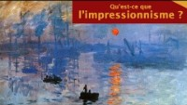
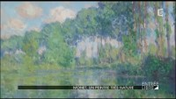

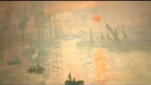
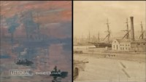
ANALYSE D’ŒUVRE
L’impressionnisme, en résumé
Un peintre très nature !
En résumé
Comprendre l’atmosphère du tableau par la science

Slide 7
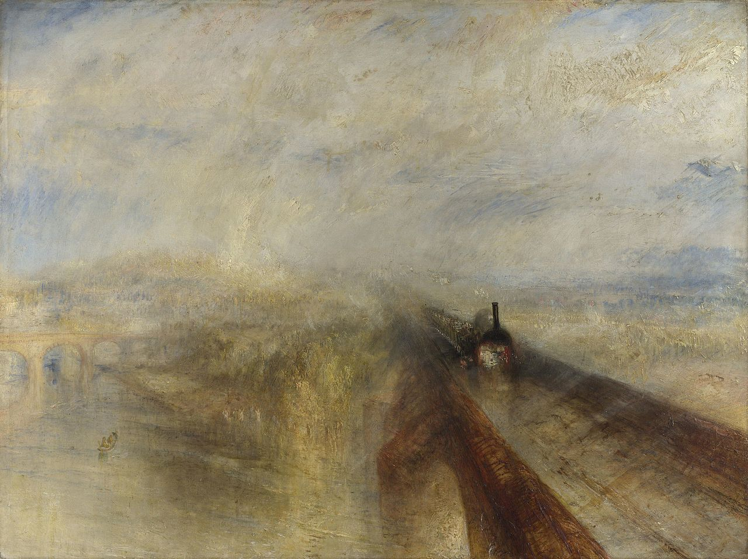
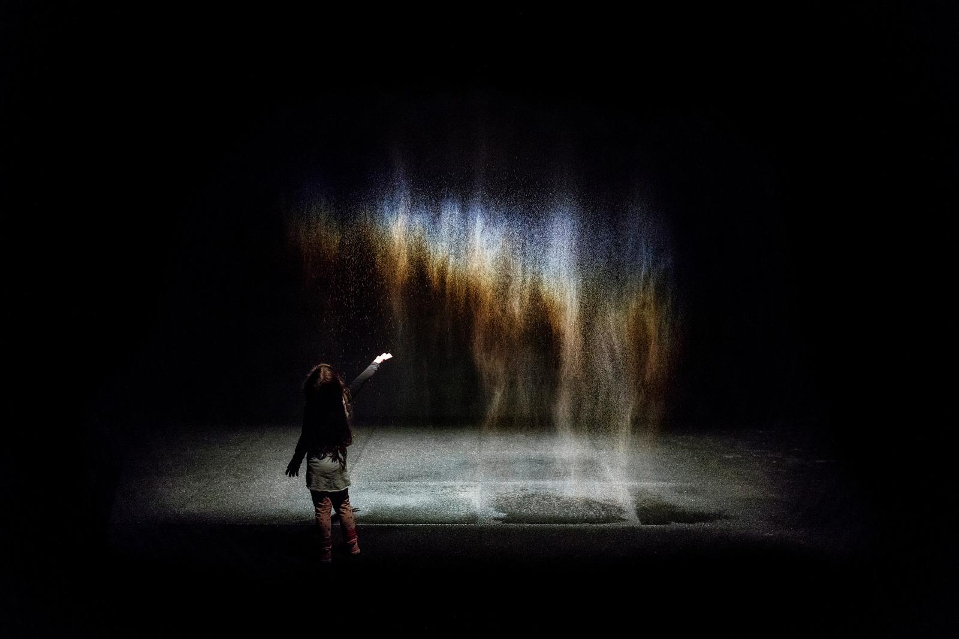
ECHO AVEC D’AUTRES ŒUVRES ET D’AUTRES ARTISTES
AVANT LUI : Joseph Mallord WilliamTURNER (1775-1851)
C’est LE peintre de la lumière ! Peintre anglais est un artiste d’un mouvement nommé le ROMANTISME. Il peint surtout des paysages agités et met en avant la modernité de son époque (comme le train) en ayant pour approche sensible la représentation des éléments fugaces tels que l’air, l’eau, le vent, la lumière.
APRÈS LUI : OLAFUR ELIASSON (né en 1967)
*Art, science et technique
Cet artiste contemporain islandais développe une démarche artistique à travers des installations qui mêlent approche scientifique et approche sensible pour traiter la lumière, la couleurs par les effets physiques naturels. Il explore donc la nature par les nouvelles technologies.
Site officiel : https://olafureliasson.net/
William TURNER
Pluie, vapeur et vitesse
1844
Huile sur toile, 91 x 121,8 cm
National Gallery, London
Olafur ELIASSON
Beauty
1993
Installation, rideau de pluie, lumière Tate Modern, London

